Slide 1
의류 카테고리 분류 모델 결과 보고서

Slide 2
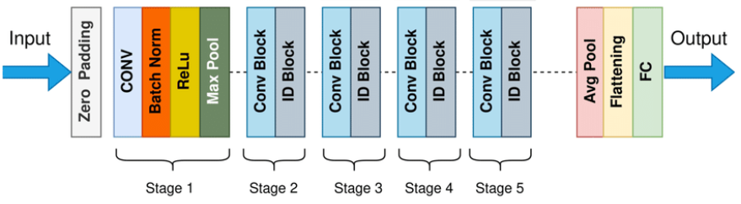
Modeling
모델 선정 : Resnet50
선정 이유 :

Slide 3
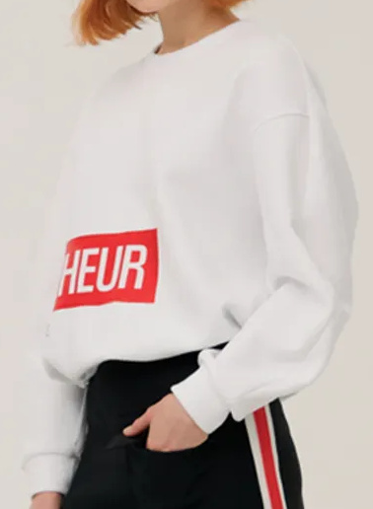
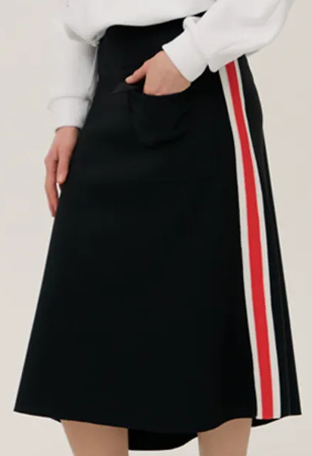
Modeling
모델 목표 기능 : 이전 단계의 Clothes Detection 모델이 전달한 의류 영역 이미지를 입력으로 받아 해당 이미지의 종류를 판별하고 특성 값을 추출
Model
Input
Output
긴소매 ,
•••
1x2048 특성 행렬
Model
Input
Output
반바지 ,
•••
1x2048 특성 행렬

Slide 4
Modeling
모델 목표 기능 : 이전 단계의 Clothes Detection 모델이 전달한 의류 영역 이미지를 입력으로 받아 해당 이미지의 종류를 판별하고 특성 값을 추출
Feature Extractor
Fully Connected Layer
Input
Output
긴소매
•••
1x2048 특성 행렬

Slide 5
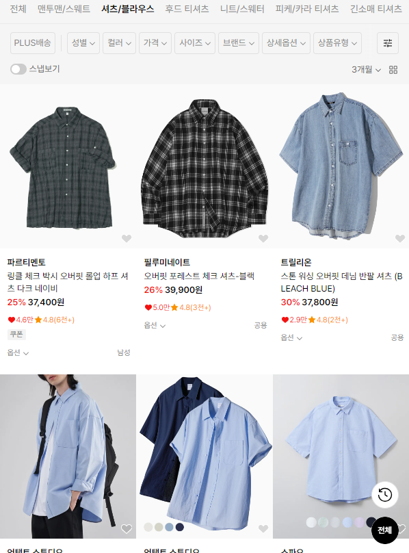
무신사 크롤링 Dataset
수집 방법 : 카테고리별 상품을 판매순으로 정렬후 크롤링
데이터셋 구성 : 제품 사진 + 착용 사진 총 52000장
[상의]
[하의]
[원피스]
품목 | 데이터 개수
긴소매 | 9000
셔츠&블라우스 | 4000
반소매 | 4000
민소매 | 4000
니트&스웨터 | 4000
품목 | 데이터 개수
긴바지 | 9000
반바지 | 4000
스커트 | 4000
품목 | 데이터 개수
원피스 | 9000
점프슈트 | 4000

Slide 6
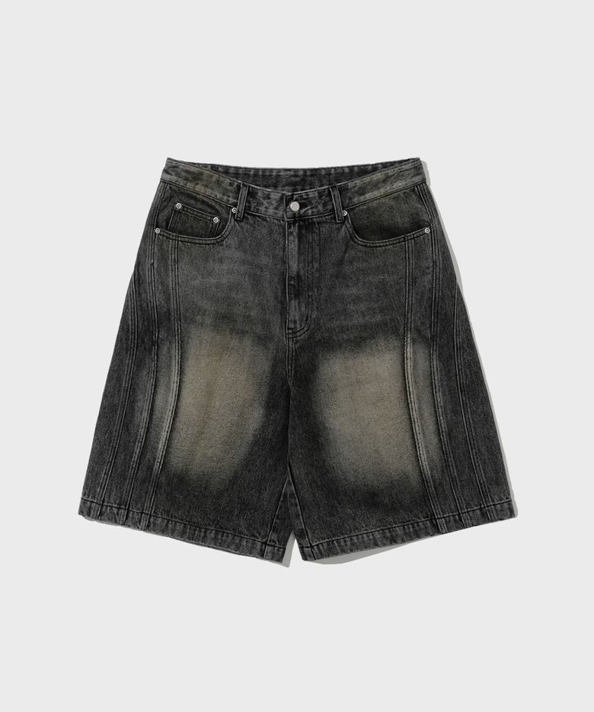
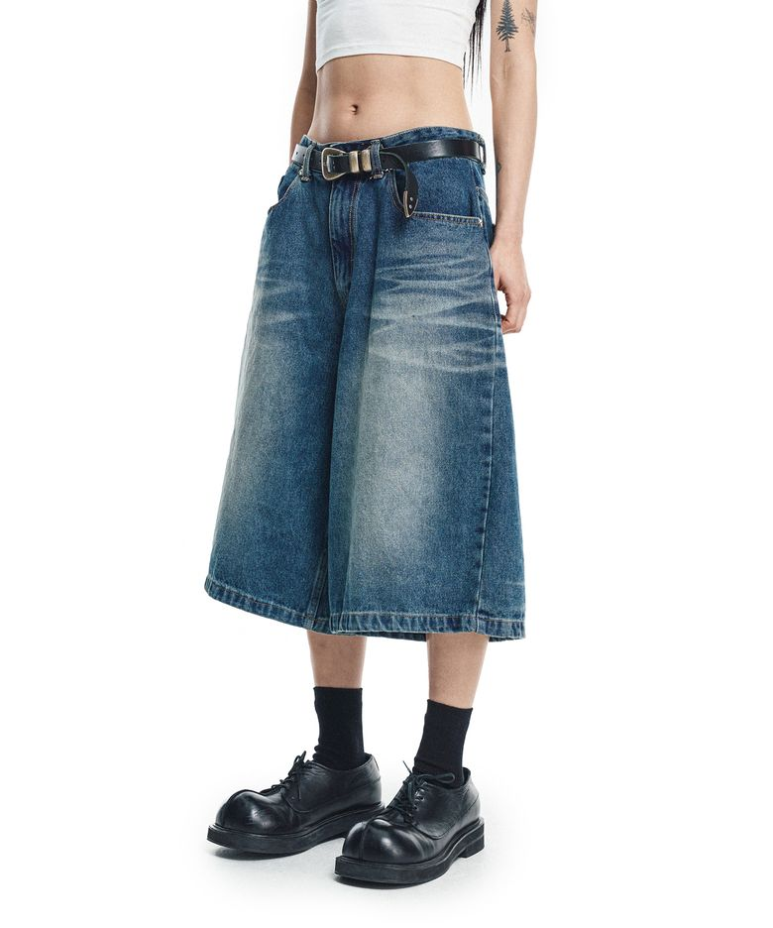
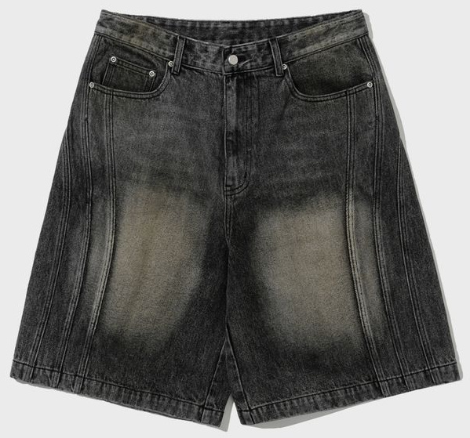
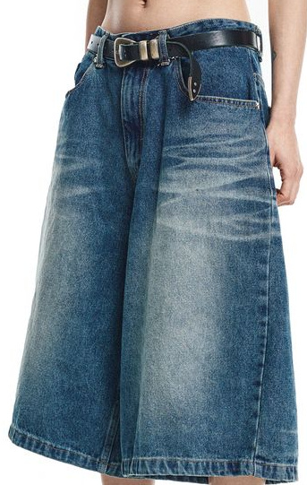
무신사 크롤링 Dataset
전처리 : 학습을 위해 이전에 학습한 Clothes Detection 모델을 사용해 의류 이미지 영역만 검출한 후 224x224 크기로 resiz시킨 이미지 약 48000장 사용

Slide 7
실험 방법
ImageNet으로 학습된 모델에 커스텀 데이터로 파인 튜닝
파인튜닝을 하지 않고 커스텀 데이터로만 학습
Model1 : 상의 데이터만 학습
Model2 : 하의 데이터만 학습
Model3 : 원피스 데이터만 학습

Slide 8
Model1 Loss graph

Slide 9
Model1 Acc graph

Slide 10
Model1 Confusion Matrix

Slide 11
Model2 Loss graph

Slide 12
Model2 Acc graph

Slide 13
Model2 Confusion Matrix

Slide 14
Model3 Loss graph

Slide 15
Model3 Acc graph

Slide 16
Model3 Confusion Matrix

Slide 17
유사 이미지 검색 방식

Slide 18
유사 이미지 검색 결과
Good case

Slide 19
유사 이미지 검색 결과
Bad case

